Slide 1


REDE DE URGÊNCIA E EMERGÊNCIA
SECRETARIA DE ESTADO DA SAÚDE-GO
COSEMS - GO

Slide 2
PROBLEMAS NO ATENDIMENTO ÀS URGÊNCIAS EM GOIÁS
SAMU:
  Acesso limitado, não atingindo 100% da população(concentrado nos municípios que tem SAMU)
  SAMUs gerenciados por alguns municípios e outros sem cobertura
  Centrais de regulação de urgênciamunicipais atendendo apenas seus municípios
  Unidades móveis distribuídas muitas vezes sem lógica populacional, de abrangência em áreas pouco populosas, e sem distribuição em vazios assistenciais
  Custo elevado por estruturas distribuídas sem lógica de escala tanto financeira como de qualidade
  Custo elevado concentrado nos municípios sede do SAMU
  Impossibilidade de monitoração das respostas às urgências e de atuar para resolução dos problemas encontrados
  Ausência de capacitação de profissionais para atendimento às urgências e emergências pelo SAMU
  Problemas na gestão dos SAMU

Slide 3
PROBLEMAS NO ATENDIMENTO ÀS URGÊNCIAS EM GOIÁS
Rede hospitalar:
  Acesso limitado(principalmente aos hospitais com habilitação em alta complexidade), não atingindo 100% da população
  Grandes vazios assistenciais
  Ausência de fluxos pactuados dentro de uma região, dificultando a assistência
  Ausência de capacitação de profissionais para atendimento às urgências e emergências
  Impossibilidade de monitoração das respostas às urgências
  Ausência de estrutura macrorregional para lidar com os problemas encontrados e resolvê-los ou encaminhar as soluções dos mesmos
  Ausência de estrutura de regulação de leitos macrorregional que atue com toda rede hospitalar(não apenas os hospitais próprios de um município ou os contratualizados pelo Estado de outro lado) definindo a resposta mais adequada às situações encontradas

Slide 4
COMO RESOLVER ESTES PROBLEMAS?
PARA MELHORAR O SAMU:
  CRIAÇÃO DE UM SAMU MACRORREGIONAL COM COBERTURA EM TODA A MACRORREGIÃO COM TEMPO-RESPOSTAS SATISFATÓRIOS
  CRIAÇÃO DE UMA ESTRUTURA PÚBLICA(NÃO TERCERIZADA) PARA O GERENCIAMENTO DO SAMU, MELHORANDO A GESTÃO
  MELHORIA DA CAPACITAÇÃO DOS PROFISSIONAIS ATRAVÉS DE UM NÚCLEO DE EDUCAÇÃO PERMANENTE(NEP) INSTALADO JUNTO AO COMPLEXO REGULADOR
  FINANCIAMENTO DE CUSTEIO DIVIDIDO ENTRE MUNICÍPIOS, ESTADO E MINISTÉRIO DA SAÚDE
  MONITORIZAÇÃO E RESOLUÇÃO DOS PROBLEMAS OU ENCAMINHAMENTO DA SOLUÇÃO DOS MESMOS, POR ESTRUTURA DE GOVERNANÇA MACRORREGIONAL(COMITÊ GESTOR DE URGÊNCIA E SIM)

Slide 5
COMO RESOLVER ESTES PROBLEMAS?
PARA MELHORAR A COBERTURA E MONITORIZAÇÃO DAS PORTAS HOSPITALARES:
  REDISTRIBUIÇÃO DE PORTAS HOSPITALARES ESPECÍFICAS PARA ATENDIMENTO ÀS URGÊNCIAS
  RETIPOLOGIA HOSPITALAR PARA A GARANTIA DO ATENDIMENTO ÀS URGÊNCIAS
  UTILIZAÇÃO DE TODA A REDE SUS PARA RESPOSTA ÀS URGÊNCIAS ATRAVÉS DA CENTRAL DE REGULAÇÃO DE URGÊNCIA MACRORREGIONAL E DE UMA REGULAÇÃO DE LEITOS MACRORREGIONAL
  INCENTIVO FINANCEIRO PELO ESTADO ACRESCIDO AO CUSTEIO PROVENIENTE DO MINISTÉRIO DA SAÚDE
  MONITORIZAÇÃO E RESOLUÇÃO DOS PROBLEMAS OU ENCAMINHAMENTO DA SOLUÇÃO DOS MESMOS, POR ESTRUTURA DE GOVERNANÇA MACRORREGIONAL(COMITÊ GESTOR DE URGÊNCIA E SIM)

Slide 6
COMO RESOLVER ESTES PROBLEMAS?
O SEGREDO É A COLABORAÇÃO/SOLIDARI DE TODOS PARA COM TODOS
  NA DISTRIBUIÇÃO DOS PONTOS FIXOS E MÓVEIS
  NA GESTÃO DOS RECURSOS
  NA ACEITAÇÃO DE CRITÉRIOS TÉCNICOS QUE ATENDAM EQUITATIVAMENTE A TODOS
  NO FINANCIAMENTO, DE INVESTIMENTO E CUSTEIO
  NA MONITORIZAÇÃO DA REDE

Slide 7
COMO RESOLVER ESTES PROBLEMAS?
A COLABORAÇÃO TRIPARTITE
  MS
  ESTADO
  MUNICÍPIOS

Slide 8
POLÍTICA DE URGÊNCIA DE GOIÁS

Slide 9
POLÍTICA DE URGÊNCIA DE GOIÁS
Objetivo
Formar uma rede de atenção às urgências para:
  Melhoria do acesso(acesso de 100% das pessoas em até 60 min)
  Melhoria da qualidade (fluxos pré-pactuados, treinamento dos profissionais de todos os pontos de atenção, linha de cuidado estabelecidas
SAMU Macrorregional (CRU para toda a macrorregião com atendimento a 100% da população da macrorregião) com tempo-resposta satisfatórios
Central de regulação de leitos macrorregional como braço macrorregional da regulação estadual
Núcleo de educação permanente
Consórcio Público Intermunicipal Macrorregional para o gerenciamento do SAMU
Re-tipologia hospitalar com incentivo pela SES Goiás e MS para portas hospitalares estratégicas com no máximo 60min de distância para acesso
  Hospitais de primeiro atendimento com sala de estabilização (loco-regional)
  Hospitais Gerais (regional)
  Hospitais especializados tipo I (regional)
  Hospitais especializados tipo II (macrorregional)

Slide 10
POLÍTICA DE URGÊNCIA DE GOIÁS
A Rede de Urgência e Emergência do Estado de Goiás será implementada, gradativamente, nas 05 macrorregiões, respeitando-se critérios epidemiológicos, densidade populacional e capacidade instalada.
A priorização e ordem de implementação nas macrorregiões será pactuada em CIB.

Slide 11
DIRETRIZES
Universalidade, equidade e integralidade da atenção
Acesso com acolhimento aos casos agudos, em todos os pontos de atenção(incluindo a atenção primária);
Classificação de risco com linguagem única em toda a rede;
Caracterização da Urgência, como toda a situação aguda ou agudização de situação crônica com início em um tempo menor que 24h;
Regionalização da saúde e atuação no território macrorregional;
Regulação articulada entre todos os componentes da Rede de Urgência e Emergência (RUE) através da CRU.

Slide 12
DIRETRIZES
Gerenciamento do SAMU 192, por meio de consórcio público intermunicipal macrorregional;
Articulação Inter federativa entre os diversos gestores desenvolvendo atuação solidária, responsável e compartilhada por meio das CIR, CIM e CIB com o apoio técnico-operacional do Comitê Gestor Macrorregional das Redes de Atenção à Urgências Emergências;
Qualificação da assistência por meio da educação permanente das equipes de saúde do SUS na Atenção às Urgências, em acordo com os princípios da integralidade e humanização

Slide 13
COMPONENTES DA REDE DE URGÊNCIA E EMERGÊNCIA
Promoção, Prevenção e Vigilância à Saúde;
Atenção Primária à Saúde;
Serviço de Atendimento Móvel de Urgência (SAMU 192) e suas Central de Regulação Médica das Urgências;
Unidades de Pronto Atendimento (UPA 24h) e o conjunto de serviços de urgência 24 horas
Componente hospitalar;
Atenção domiciliar;
Complexo Regulador;
Comitê Gestor Macrorregional da Rede de Urgência e Emergência(RUE).

Slide 14
SERVIÇO DE ATENDIMENTO MÓVEL DE URGÊNCIA (SAMU 192) E SUA CENTRAL DE REGULAÇÃO MÉDICA DAS URGÊNCIAS
A implantação do SAMU 192 macrorregional seguirá a diretrizes contidas na Portaria GM/MS nº 2.048 de 05/11/ 2002, nº 1.864, de 29/09/2003, nº 1.010, de 21/05/2012, e a metodologia empregada pela SES - GO para o atendimento de 100% da população em relação às urgências.
Implantação das CRU macrorregionais, a fim de ampliar e garantir o acesso às populações dos municípios;
No planejamento, deverá ser utilizado, prioritariamente, o parâmetro de tempo-resposta;
A distribuição dos pontos de atenção levará em consideração a premissa do tempo-resposta de 100% da população adscrita em até 60 minutos de um ponto de atenção fixo e não mais de 25 minutos de um ponto de atenção móvel.
O componente SAMU 192 deverá dispor de programa de educação permanente, através do Núcleo de Educação Permanente em Urgência.

Slide 15
SAMU 192
Central de Regulação das Urgências
Bases Descentralizadas
Unidades móveis
  1. Unidade de Suporte Básico de Vida - USB Terrestre
  2. Unidade de Suporte Avançado de Vida - USA Terrestre
  3. Unidade de deslocamento fluvial:
  4. Motolância
  5. Veículo de Intervenção Rápida (VIR)
  6. Transporte aeromédico, através de aeronave de asas fixas ou de asas rotativas.

Slide 16
PARÂMETROS PARA A PLANEJAMENTO DA RUE E DO SAMU
A Rede de Atenção às Urgências e Emergências(RUE) será hierarquizada, estratificada e regionalizada;
O município polo da macrorregião sediará o Complexo Regulador Macrorregional, contendo as Centrais de Regulação de Urgência e de Leitos
O polo da macrorregião deverá ter pelo menos uma Unidade de Suporte Avançado (USA) e uma USB;
O polo da região deverá ter pelo menos uma USB;
A localização das bases descentralizadas, onde se situará pelo menos uma USB, obedecerá aos parâmetros de número de população, área de abrangência e tempo resposta.
O critério de raio de ação dessas bases considerará a velocidade média das vias de 60 Km/h nas rodovias de áreas não urbanas, e de 30 Km/h nas áreas urbanas

Slide 17
PARÂMETROS PARA A PLANEJAMENTO DA RUE E DO SAMU
Os municípios que sediarão as bases descentralizadas devem estar localizados preferencialmente em interseções rodoviárias. Preferencialmente devem conseguir abranger pelo menos mais dois municípios.
A base que contiver uma USA deverá também conter, pelo menos, uma USB;
A distribuição geográfica(espacial), para o atendimento de grandes áreas com baixa densidade populacional, deverá atender princípios de malha viária e dar cobertura em áreas onde pelos critérios anteriores permaneceu com um vazio evidente, colocando uma unidade do SAMU no município mais populoso desta área;
A proporção do financiamento tripartite será pactuada em CIB de acordo com a disponibilidade dos recursos financeiros dos municípios, do Ministério da Saúde, da SES/GO e legislações vigentes. Sendo o componente municipal de 25% do montante para custeio, distribuído de forma per capita na macrorregião, o componente federal derivado das portarias específicas e o componente estadual variável;
O dimensionamento do serviço deverá obedecer a proposta do plano macrorregional de investimento e terá custeio tripartite;

Slide 18
COMPLEXO REGULADOR DA SAÚDE
Será administrado por um Consórcio Público Intermunicipal Macrorregional responsável pelo Gerenciamento do SAMU-192, através de convênio com a SES-GO, e abrigará:
  Central de Regulação de Urgências do SAMU-192;
  Central de Regulação de Leitos(assistencial) Macrorregional;
  Unidades Móveis do SAMU e suas equipes alocadas junto ao Complexo;
  Núcleo de Educação Permanente em Urgência;
  Setor administrativo do Consórcio
  Outras centrais de atendimento às urgências como bombeiros, polícias e concessionárias através de convênios particulares entre elas, o consórcio e a SES-GO.

Slide 19
COMPONENTE HOSPITALAR
Critérios:
  Pertencer à unidade hospitalar estratégica para a RUE que seja referência loco regional, regional ou macrorregional realizando no mínimo 10% (dez por cento) dos atendimentos oriundos de outros municípios;
  Contar com, no mínimo, 30 (trinta leitos) cadastrados no SCNES, exceto para as salas de estabilização;
  Na condição de hospital especializado, possuir habilitação em pelo menos uma das linhas de cuidado: cardiovascular, neurologia/neurocirurgia, traumato-ortopedia ou ser referência para o atendimento em pediatria.

Slide 20
COMPONENTE HOSPITALAR - TIPOLOGIA
HOSPITAL DE PRIMEIRO ATENDIMENTO COM SALA DE ESTABILIZAÇÃO | Hospitais de pequeno porte, com 10 a 50 leitos, situados em áreas de vazios assistenciais que estejam acima de 50 minutos de uma referência hospitalar regional.
HOSPITAL GERAL | Hospital regional de referência populacional acima de 100.000 habitantes. Plantão presencial 24 horas: Médico clínico e pediatra ou segundo médico clínico que atenda criança, enfermeiro e equipe de técnicos e auxiliares de enfermagem. Plantão médico alcançável das especialidades: cirurgião geral, traumato-ortopedista, anestesista, gineco-obstetra (se o hospital for referência para Maternidade), e pediatra (quando não houver plantão presencial do pediatra).
HOSPITAL ESPECIALIZADO TIPO I: | Hospital de referência para uma ou mais regiões de saúde. Deve ter uma cobertura populacional acima de 200 mil habitantes. Deve possuir, no mínimo, um serviço de referência habilitado: HOSPITAL DE REFERÊNCIA AO TRAUMA NÍVEL I: HOSPITAL DE REFERÊNCIA ÀS DOENÇAS CARDIOVASCULARES NÍVEL I HOSPITAL DE REFERÊNCIA AO ACIDENTE VASCULAR CEREBRAL NÍVEL I
HOSPITAL ESPECIALIZADO TIPO II (POLIVALENTE): | Hospital de referência que atenda no mínimo a uma macrorregião Deve ser referência para uma cobertura populacional a partir de 600 mil habitantes Deve possuir, no mínimo, dois serviços de referência habilitados em alta complexidade,

Slide 21
DO INCENTIVO FINANCEIRO COMPLEMENTAR
A Rede Hospitalar de Urgência e Emergência terá incentivo específico e pactuado junto à CIB, a ser repassado do Fundo Estadual de Saúde e do Fundo Nacional de Saúde, mediante assinatura de instrumento de contratualização para complementar o custeio das equipes, observados os seguintes critérios:
Complexidade dos serviços;
Densidade tecnológica;
População adscrita;
Equipe de assistência necessária; e
Disponibilidade orçamentária de acordo com o plano de financiamento macrorregional
Os hospitais credenciados e habilitados na Rede de Urgência e Emergência, bem como as UPA 24H, receberão incentivos financeiros federais conforme normatização vigente e incentivos estaduais complementares a serem definidos em instrumento específico, posteriormente.
As instituições só farão jus ao recebimento do incentivo após a efetiva implantação da Rede, obedecidos todos os requisitos dispostos e atestados pela Política Estadual de Urgência e Emergência e pelo Comitê Gestor Macrorregional das Urgências e Emergências.

Slide 22
COMITÊ GESTOR MACRORREGIONAL DA REDE DE URGÊNCIA E EMERGÊNCIA (RUE).
Atua como câmara técnica consultiva para todas situação de urgência junto à Comissão Intergestora Macrorregional (CIM).
Responsável pelo monitoramento e decisões executivas da RUE Macrorregional;
Coordenado pela diretoria macrorregional de saúde ;
Composto por: gestores públicos da saúde, representantes do SAMU, regulação de leitos macrorregional (assistencial), especialistas, diretores dos hospitais de referência, representante da Atenção Primária, representante da vigilância em saúde, entre outros. Apenas gestores votam.
Monitora e formula proposições para a melhoria da rede de urgência;
Discute e propõe repactuações dentro da rede, apura e analisa reclamações e divergências dentro da sua área de abrangência no que tange à rede de urgência e acompanha a aplicação dos pactos, convênios e contratos para o pleno desempenho da Rede de Urgência e Emergência;

Slide 23
MONITORAMENTO E AVALIAÇÃO DAS REDES DE URGÊNCIA E EMERGÊNCIA
O monitoramento da Rede de Urgência será de responsabilidade:
  Da Coordenação da Urgência e Emergência, da SES-GO;
  Da Superintendência de Regulação, Controle e Avaliação/SES-GO;
  Do Comitê Gestor Macrorregional da Rede de Urgência e Emergência.
  Da CIM;
  Das Comissões de Acompanhamento e Avaliação;

Slide 24
PROJETO DA REDE DE URGÊNCIA NA MACRORREGIÃO CENTRO-NORTE

Slide 25
MACRORREGIÃO CENTRO-NORTE

Slide 26
MACRORREGIÃO CENTRO-NORTE
População: 1.139.632 (Censo 2022)
Área: 80.996 Km²
5 Regiões de Saúde (60 municípios)
  Norte
  Pirineus
  Serra da Mesa
  São Patrício I
  São Patrício II

Slide 27
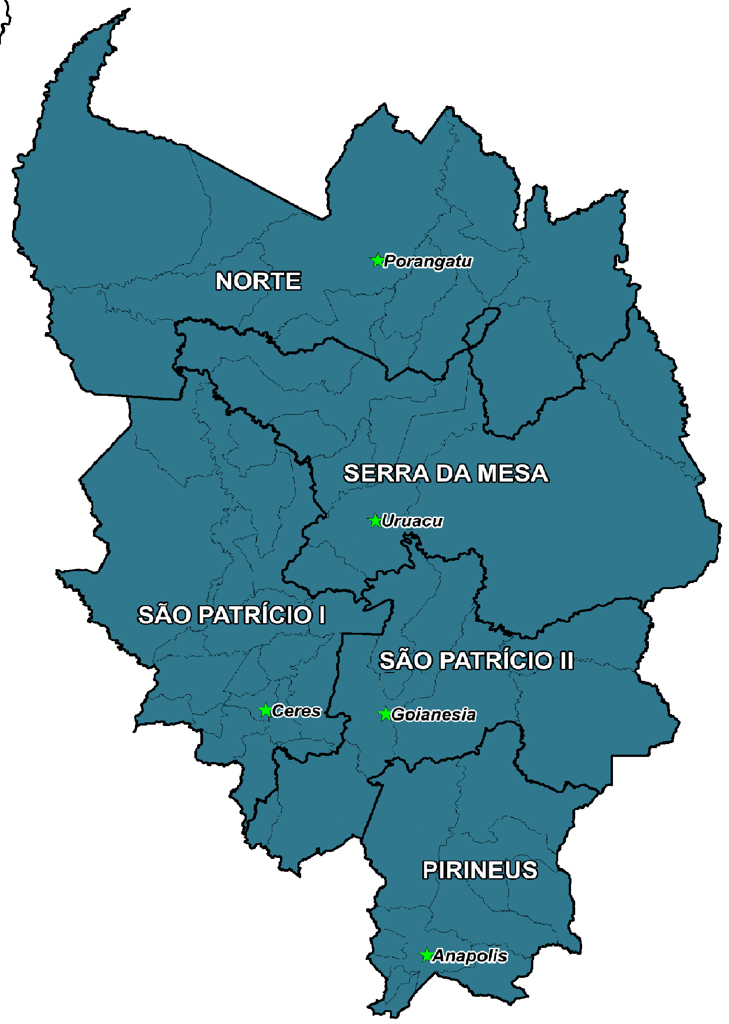
REGIÕES DE SAÚDE DA MACRORREGIÃO CENTRO-NORTE

Slide 28
Situação atual do SAMU

Slide 29
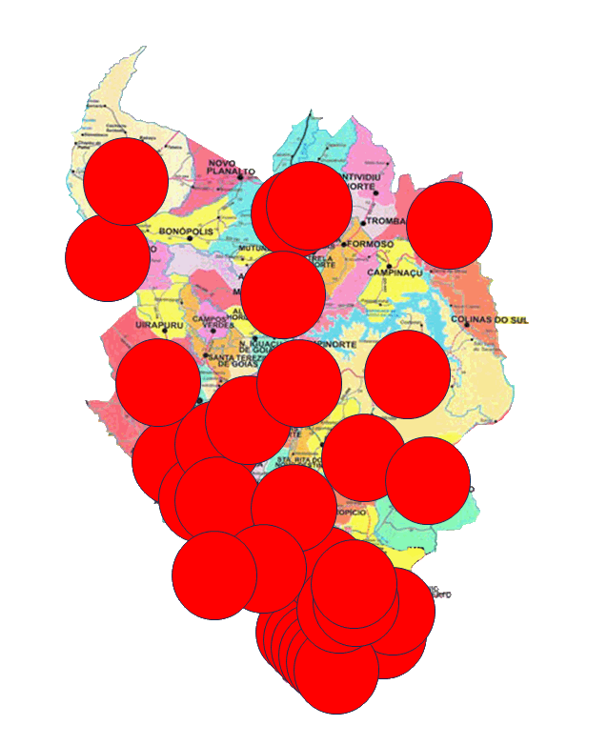
Áreas de cobertura atual pelo SAMU com distância de 29Km(TR=29 min)
RAIO DE 29 Km

Slide 30
COMPONENTE SAMU MACRORREGIONALIZADO

Slide 31
Estado atual e projeto para a macrorregião centro-norte, por região de saúde
CENTRAL DE REGULAÇÃO DE URGÊNCIA - CRU
 |  | ATUAL
REGIONAL | MUNICÍPIO | CRU
Norte | PORANGATU | 1
Pireneus | ANÁPOLIS | 1
São Patrício I | CERES | 1
 |  | PROJETO
MACRORREGIONAL | MUNICÍPIO | CRU
Centro-Norte | ANÁPOLIS | 1

Slide 32
COMPLEXO REGULADOR
Abrigará:
Central de Regulação de Urgências do SAMU-192;
Central de Regulação de Leitos(assistencial) Macrorregional;
Unidades Móveis do SAMU e suas equipes alocadas junto ao Complexo;
Núcleo de Educação Permanente em Urgência;
A administração do Consórcio Público Intermunicipal Macrorregional para o Gerenciamento do SAMU-192
6) Outras centrais de atendimento às urgências como bombeiros, polícias e concessionárias através de convênios particulares entre elas, o consórcio

Slide 33
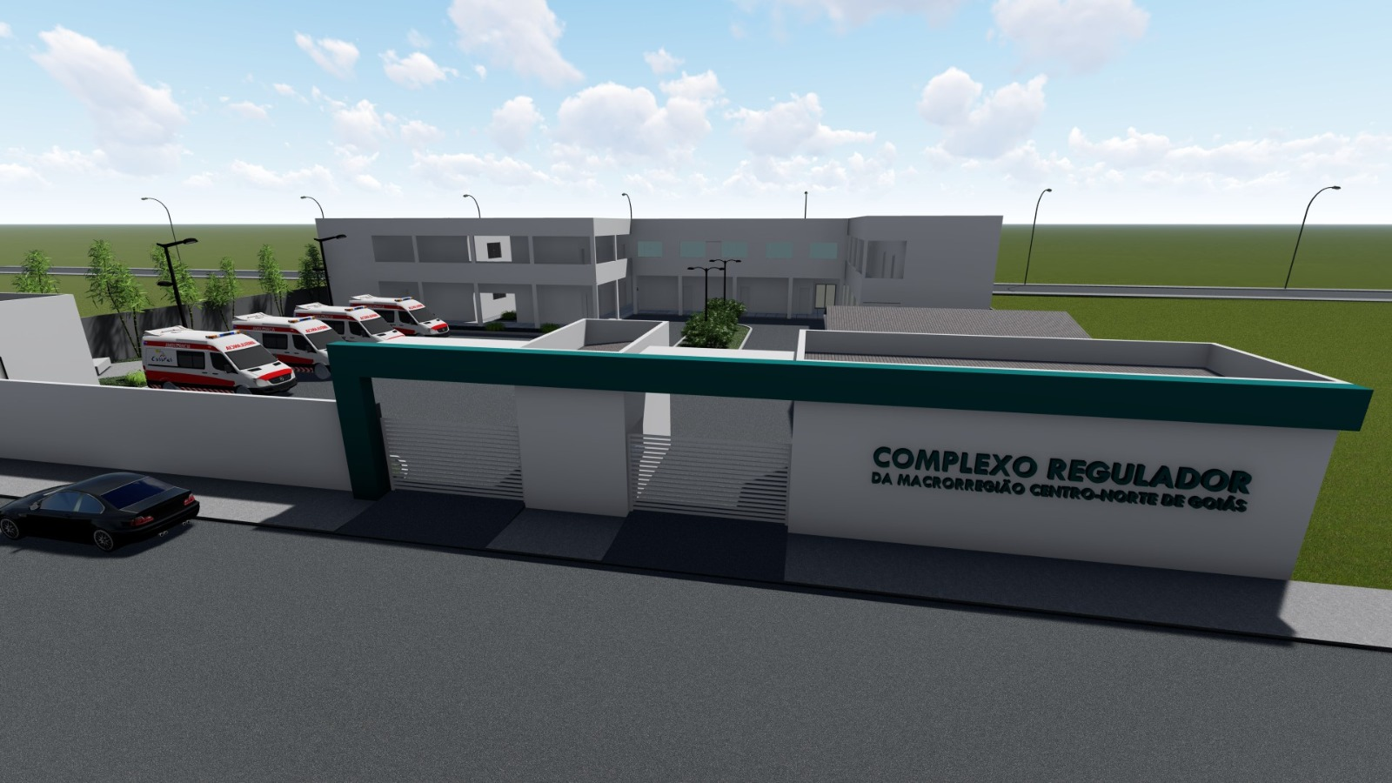
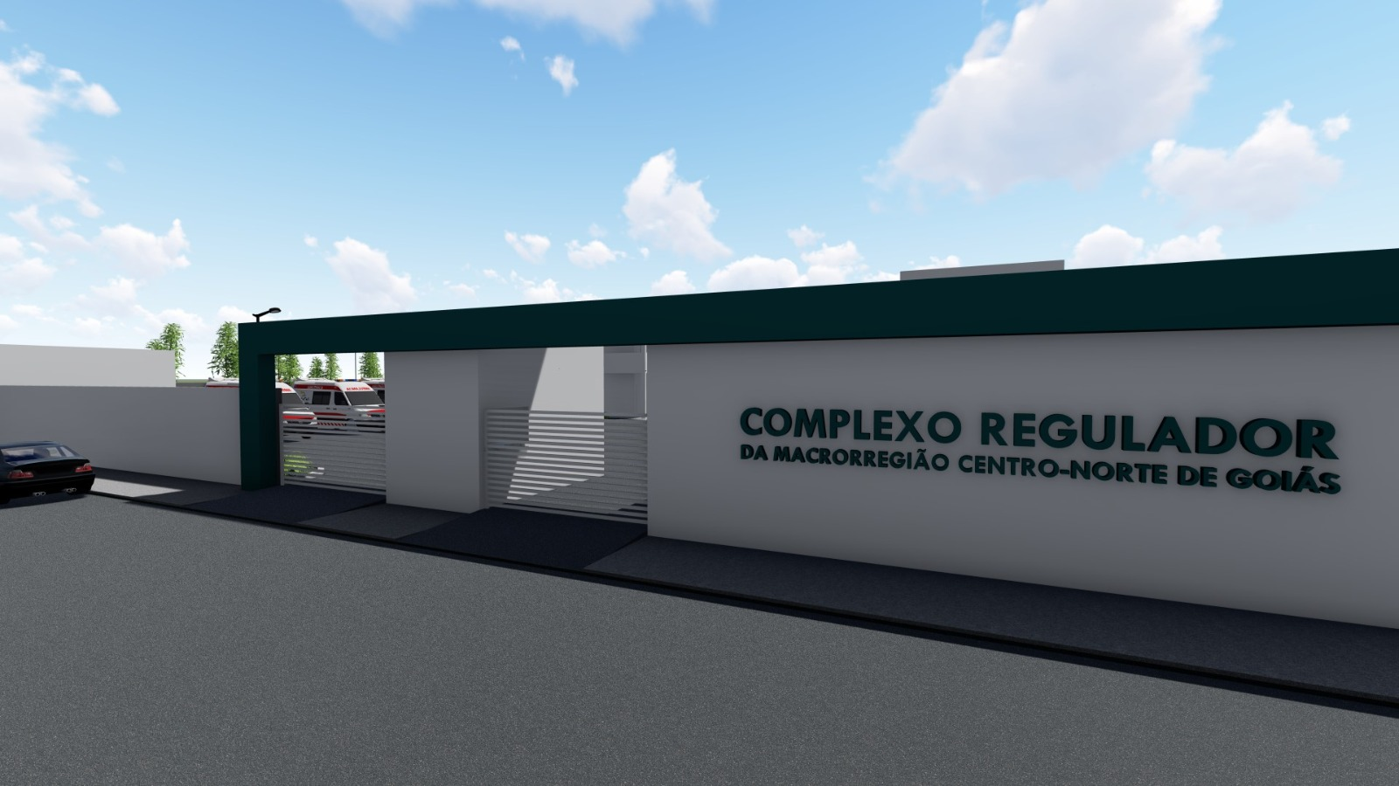
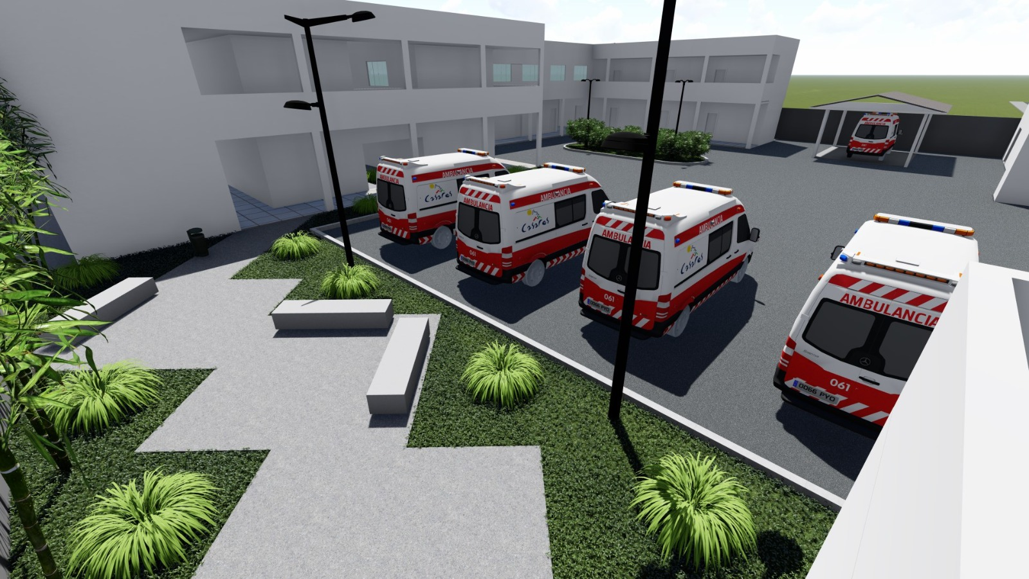
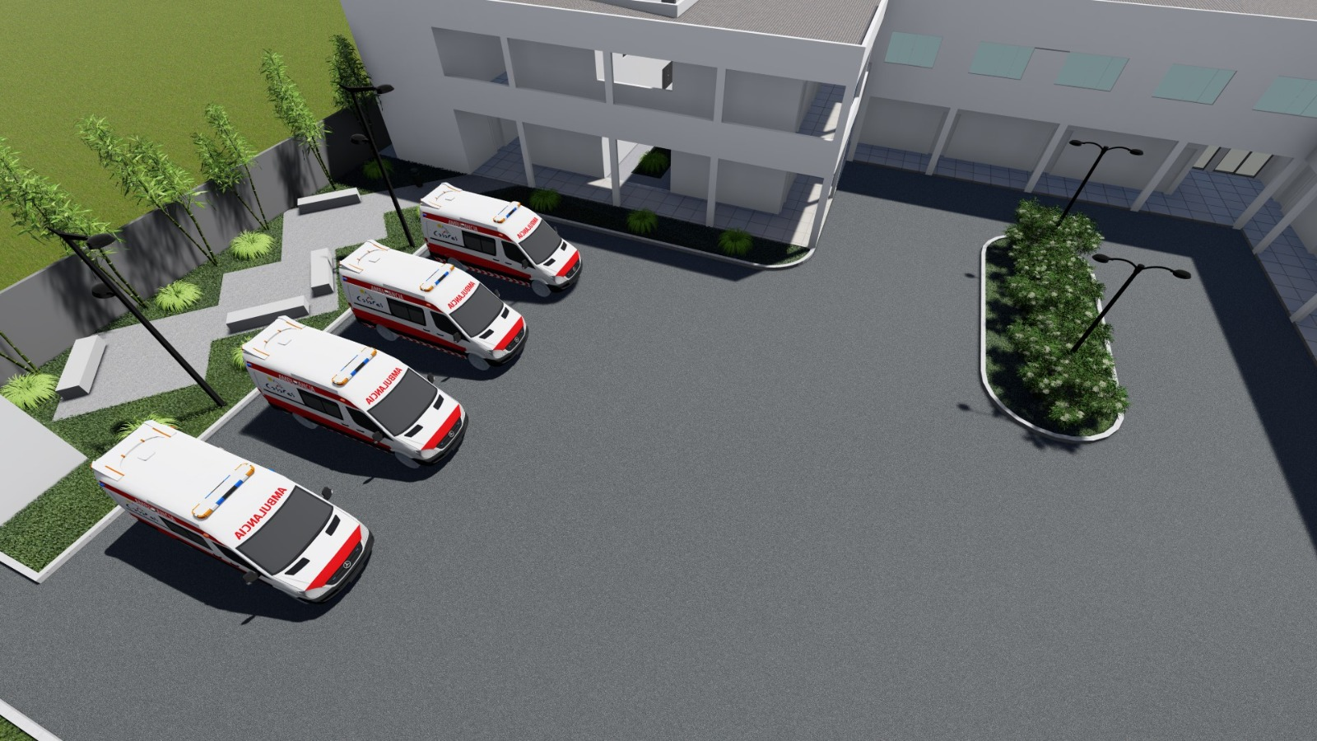
COMPLEXO REGULADOR

Slide 34

MOTOLÂNCIAS

Slide 35
Estado atual e projeto para a macrorregião centro-norte, por região de saúde - MOTOLÂNCIAS
 |  |  | ATUAL |  | AJUSTE
 | MOTO |  | MOTO |  | MOTO
REGIONAL | MUNICÍPIO |  | QTD. |  | HAB.
Norte | PORANGATU |  | 2 |  | 2
Pireneus | ANÁPOLIS |  | 2 |  | 2
São Patrício I | CERES |  | 1
São Patrício I | RUBIATABA |  | 1
 |  |  | 6 |  | 4

Slide 36

SUPORTE BÁSICO DE VIDA DO SAMU - USB

Slide 37
Estado atual e projeto para a macrorregião centro-norte, por região de saúde – UNIDADES DE SUPORTE BÁSICO - USB
TOTAL 31 40

Slide 38


Distribuição de todas as USBs na Macrorregião

Slide 39

Área de cobertura das USBs na Macrorregião
TR 25 Min

Slide 40
SUPORTE AVANÇADO DE VIDA DO SAMU - USA

Slide 41
Estado atual e projeto para a macrorregião centro-norte, por região de saúde – UNIDADE DE SUPORTE AVANÇADO - USA
TOTAL 10 10

Slide 42
USAs – Distribuição na Macrorregião

Slide 43

USAs – Cobertura na Macrorregião
TR MACRO 51 Min

Slide 44
Orçamento

Slide 45
Orçamento ATUAL
10 USAs
31 USBs
5 Motolâncias
3 CRUs

Slide 46
CUSTO ATUAL DO SAMU
Porangatu
44.317 hab.
1 USA hab.
2 USB hab.
1 moto hab.
1 CRU
Custo Mensal Estimado Atual já descontando repasse MS: R$ 1.252.975,33
População Norte e Serra da Mesa: 252.470 habitantes
Percapita nas Regiões Norte e Serra da Mesa: R$ 4,96 /hab./mês

Slide 47
CUSTO ATUAL DO SAMU
Ceres
22.306 habitantes
1 USA qual
2 USB qual
1 moto hab.
1 CRU
Custo Mensal Estimado Atual já descontando repasse MS: R$ 1.188.062,43
População São Patrício I e São Patrício II: 348.337habitantes
Percapita nas Regiões São Patrício I e São Patrício II: R$ 3,41/hab./mês

Slide 48
CUSTO ATUAL DO SAMU
Anápolis
391.772 habitantes
2 USA qual
6 USB qual
2 moto hab.
1 CRU
Custo Mensal Estimado Atual já descontando repasse MS: R$ 1.729.991,35
População Região Pirineus: 538.825 habitantes
Percapita na Região Pirineus: 3,21/hab./mês

Slide 49
CUSTO ATUAL DO SAMU PARA OS MUNICÍPIOS DA MACRORREGIÃO
Já descontados os repasses ministeriais e R$ 650.000,00 repassados pela SES
TOTAL: 3.521.029,11
PERCAPITA NA MACRORREGIÃO(31 USBs, 10 USAs, 5 MOTOS e 3 CRU):
R$ 3,08 hab./mês

Slide 50
PACTUAÇÃO TRIPARTITE COM SAMU MACRORREGIONAL

Slide 51
Repasses Ministeriais
Itens | Valor repassado pelo MS - Habilitado | Valor repassado pelo MS - Qualificado
Unidade de Suporte Avançado | R$ 50.050,00 | R$ 62.687,30
Unidade de Suporte Básico | R$ 17.062,50 | R$ 28.494,70
Motolância | R$ 9.100 | R$ 9.100
Ambulancha | R$ 58.500,00 | R$ 97.500,00
Aeromédica | R$ 50.050,00 | R$ 62.687,30
Veículo de Intervenção Rápida - VIR | R$ 50.050,00 | R$ 62.687,30
PORTARIA GM/MS Nº 958, DE 17 DE JULHO DE 2023

Slide 52
Repasses Ministeriais - CRU
PORTARIA GM/MS Nº 958, DE 17 DE JULHO DE 2023

Slide 53
Orçamento
10 USAs
40 USBs
2 Motolâncias
CRU
NEP
Consórcio

Slide 54
Orçamento – 10 USAs, 40 USBs, 2 Motolâncias, CRU, NEP, Consórcio, PJ
UNIDADES NÃO HABILITADAS
Anual | R$ 68.195.391,40
Mensal | R$ 5.682.949,28
 | Percentual
Profissionais | 85,90
Insumos | 14,10

Slide 55
Orçamento
4 Momentos
2024 – Investimentos
6 primeiros meses de 2025 – Manutenção das habilitações atuais sem modificações das unidades incluídas ou ampliadas
6 últimos meses 2025 – todos habilitados
A partir de 2026 – tudo qualificado

Slide 56
Primeiro Momento
2024
Investimentos

Slide 57
Repasses Mensais no ano de 2024 de julho a dezembro
UTILIZAÇÃO PARA INVESTIMENTOS
 | Valores | Percentual | Percapita mês
MS | R$ - | 0,00
Municípios(25%) | R$ 1.420.737,32 | 25,00 | R$ 1,25
SES | R$ 4.262.211,96 | 75,00
TOTAL MÊS | R$ 5.682.949,28
Investimento Municípios | R$ 8.524.423,92
Investimento SES | R$ 25.573.271,77

Slide 58
Segundo Momento
2025
6 primeiros meses SAMU(2025) – Sem habilitação das unidades novas
A diminuição de valor neste período se dará mantendo as habilitações existentes

Slide 59
Repasses atuais do Ministério da Saúde

Slide 60
6 primeiros meses de 2025
Manutenção das habilitações atuais sem modificações das unidades incluídas ou ampliadas
Menos duas CRUs – Porangatu e Ceres
Incremento de 9 USBs ainda não habilitadas
Aumento do porte da CRU de Anápolis, transformando-a em macrorregional
 | Valores | Percentual | Percapita mês
MS | R$ 1.516.376,90 | 26,68
Municípios(25%) | R$ 1.420.737,32 | 25,00 | R$ 1,25
SES | R$ 2.745.835,06 | 48,32
TOTAL MÊS | R$ 5.682.949,28

Slide 61
Terceiro Momento
2025
6 últimos meses SAMU(2025)
COM HABILITAÇÃO DAS UNIDADES NOVAS

Slide 62
Distribuição do Orçamento – 10 USAs, 40 USBs, 2 Motolâncias, CRU, NEP, Consórcio e PJ
UNIDADES NOVAS HABILITADAS
 | Valores | Percentual | Percapita mês
MS | R$ 1.704.133,60 | 29,99
Municípios(25%) | R$ 1.420.737,32 | 25,00 | R$ 1,25
SES | R$ 2.558.078,36 | 45,01
TOTAL MÊS | R$ 5.682.949,28

Slide 63
Quarto Momento
2026
SAMU– COM QUALIFICAÇÃO

Slide 64
Distribuição do Orçamento – 10 USAs, 40 USBs, 2 Motolâncias, CRU, NEP, Consórcio e PJ
TODAS AS UNIDADES QUALIFICADAS
 | Valores | Percentual | Percapita mês
MS | R$ 1.930.752,20 | 33,97
Municípios(25%) | R$ 1.420.737,32 | 25,00 | R$ 1,25
SES | R$ 2.331.459,76 | 41,03
TOTAL MÊS | R$ 5.682.949,28

Slide 65
Percapita municipal mensal por município (NORTE)
PORANGATU | R$ 55.396,25
MINAÇU | R$ 33.843,75
SÃO MIGUEL DO ARAGUAIA | R$ 27.375,00
MUNDO NOVO | R$ 7.736,25
FORMOSO | R$ 5.825,00
MONTIVIDIU DO NORTE | R$ 4.723,75
NOVO PLANALTO | R$ 4.645,00
CAMPINAÇU | R$ 4.635,00
MUTUNÓPOLIS | R$ 4.455,00
BONÓPOLIS | R$ 4.123,75
SANTA TEREZA DE GOIÁS | R$ 4.116,25
ESTRELA DO NORTE | R$ 4.006,25
TROMBAS | R$ 3.900,00
Subtotal | R$ 164.781,25

Slide 66
Percapita municipal mensal por município (SERRA DA MESA)
URUAÇU | R$ 53.182,50
NIQUELÂNDIA | R$ 43.705,00
CAMPINORTE | R$ 15.637,50
MARA ROSA | R$ 13.375,00
ALTO HORIZONTE | R$ 7.590,00
COLINAS DO SUL | R$ 5.037,50
HIDROLINA | R$ 4.431,25
AMARALINA | R$ 4.085,00
NOVA IGUAÇU DE GOIÁS | R$ 3.762,50
Subtotal | R$ 150.806,25

Slide 67
Percapita municipal mensal por município (PIRENEUS)
ANÁPOLIS | R$ 498.586,25
ALEXÂNIA | R$ 33.760,00
PIRENÓPOLIS | R$ 33.362,50
COCALZINHO DE GOIÁS | R$ 31.270,00
ABADIÂNIA | R$ 21.540,00
GOIANÁPOLIS | R$ 17.458,75
CORUMBÁ DE GOIÁS | R$ 13.202,50
CAMPO LIMPO DE GOIÁS | R$ 10.101,25
TEREZÓPOLIS DE GOIÁS | R$ 9.930,00
GAMELEIRA DE GOIÁS | R$ 4.320,00
Subtotal | R$ 673.531,25

Slide 68
Percapita municipal mensal por município (SÃO PATRÍCIO I)

Slide 69
Percapita municipal mensal por município (SÃO PATRÍCIO II)
GOIANÉSIA | R$ 92.133,75
JARAGUÁ | R$ 56.528,75
PADRE BERNARDO | R$ 43.708,75
BARRO ALTO | R$ 12.963,75
VILA PROPÍCIO | R$ 7.268,75
ITAGUARU | R$ 6.130,00
SANTA RITA DO NOVO DESTINO | R$ 3.361,25
MIMOSO DE GOIÁS | R$ 3.267,50
Subtotal | R$ 225.362,50

Slide 70
Custo por unidade adicionada
 | CUSTO MENSAL ADICIONAL | CUSTO MENSAL PERCAPITA ADICIONAL
 | SES | MUNICÍPIOS
USB | R$ 10.081,44 | 0,10%
USA | R$ 83.814,58 | 0,40%
MOTOLÂNCIA | R$ 15.952,56 | 0,10%

Slide 71
PROPOSTA PARA AUMENTO DAS USAS NA MACRORREGIÃO
1 USA EM SÃO MIGUEL DO ARAGUAIA
1 USA EM NIQUELÂNDIA

Slide 72
COBERTURAS
ATUAL (TR 51 MIN)
AMPLIAÇÃO (TR 46 MIN)

Slide 73
SOLICITAÇÕES JÁ FEITAS E QUE DEVEM SER REANALISADAS
1 USA – ANÁPOLIS (????)
1 USA – ABADIÂNIA (????)
1 USB – CAMPINAÇU (NO PROJETO MACRO)
1 USB – GOIANÁPOLIS (????)

Slide 74
COMPONENTE HOSPITALAR COM PORTAS DE URGÊNCIA INCENTIVADAS

Slide 75
COMPONENTE HOSPITALAR - TIPOLOGIA
HOSPITAL DE PRIMEIRO ATENDIMENTO COM SALA DE ESTABILIZAÇÃO | Hospitais de pequeno porte, com 10 a 50 leitos, situados em áreas de vazios assistenciais que estejam acima de 50 minutos de uma referência hospitalar regional.
HOSPITAL GERAL | Hospital regional de referência populacional acima de 100.000 habitantes. Plantão presencial 24 horas: Médico clínico e pediatra ou segundo médico clínico que atenda criança, enfermeiro e equipe de técnicos e auxiliares de enfermagem. Plantão médico alcançável das especialidades: cirurgião geral, traumato-ortopedista, anestesista, gineco-obstetra (se o hospital for referência para Maternidade), e pediatra (quando não houver plantão presencial do pediatra).
HOSPITAL ESPECIALIZADO TIPO I: | Hospital de referência para uma ou mais regiões de saúde. Deve ter uma cobertura populacional acima de 200 mil habitantes. Deve possuir, no mínimo, um serviço de referência habilitado: HOSPITAL DE REFERÊNCIA AO TRAUMA NÍVEL I: HOSPITAL DE REFERÊNCIA ÀS DOENÇAS CARDIOVASCULARES NÍVEL I HOSPITAL DE REFERÊNCIA AO ACIDENTE VASCULAR CEREBRAL NÍVEL I
HOSPITAL ESPECIALIZADO TIPO II (POLIVALENTE): | Hospital de referência que atenda no mínimo a uma macrorregião Deve ser referência para uma cobertura populacional a partir de 600 mil habitantes Deve possuir, no mínimo, dois serviços de referência habilitados em alta complexidade,

Slide 76
Incentivo financeiro da SES de acordo com a tipologia hospitalar
Hospitais | Valor incentivo mensal
Primeiro Atendimento | R$ 50.000,00
Geral | R$ 75.000,00
Tipo I | R$ 100.000,00
Tipo II | R$ 150.000,00
Tipo II(3 hab.) | R$ 300.000,00

Slide 77
HOSPITAIS TIPO II
ABRANGÊNCIA MACRORREGIONAL
URUAÇU | HOSPITAL ESTADUAL DO CENTRO NORTE GOIANO - HCN | ESTADUAL | JÁ CONTRATUALIZADO | MÉDIA E ALTA COMPLEXIDADE
ANÁPOLIS | HOSPITAL ESTADUAL DE ANAPOLIS DR HENRIQUE SANTILLO | ESTADUAL | JÁ CONTRATUALIZADO | MÉDIA E ALTA COMPLEXIDADE

Slide 78
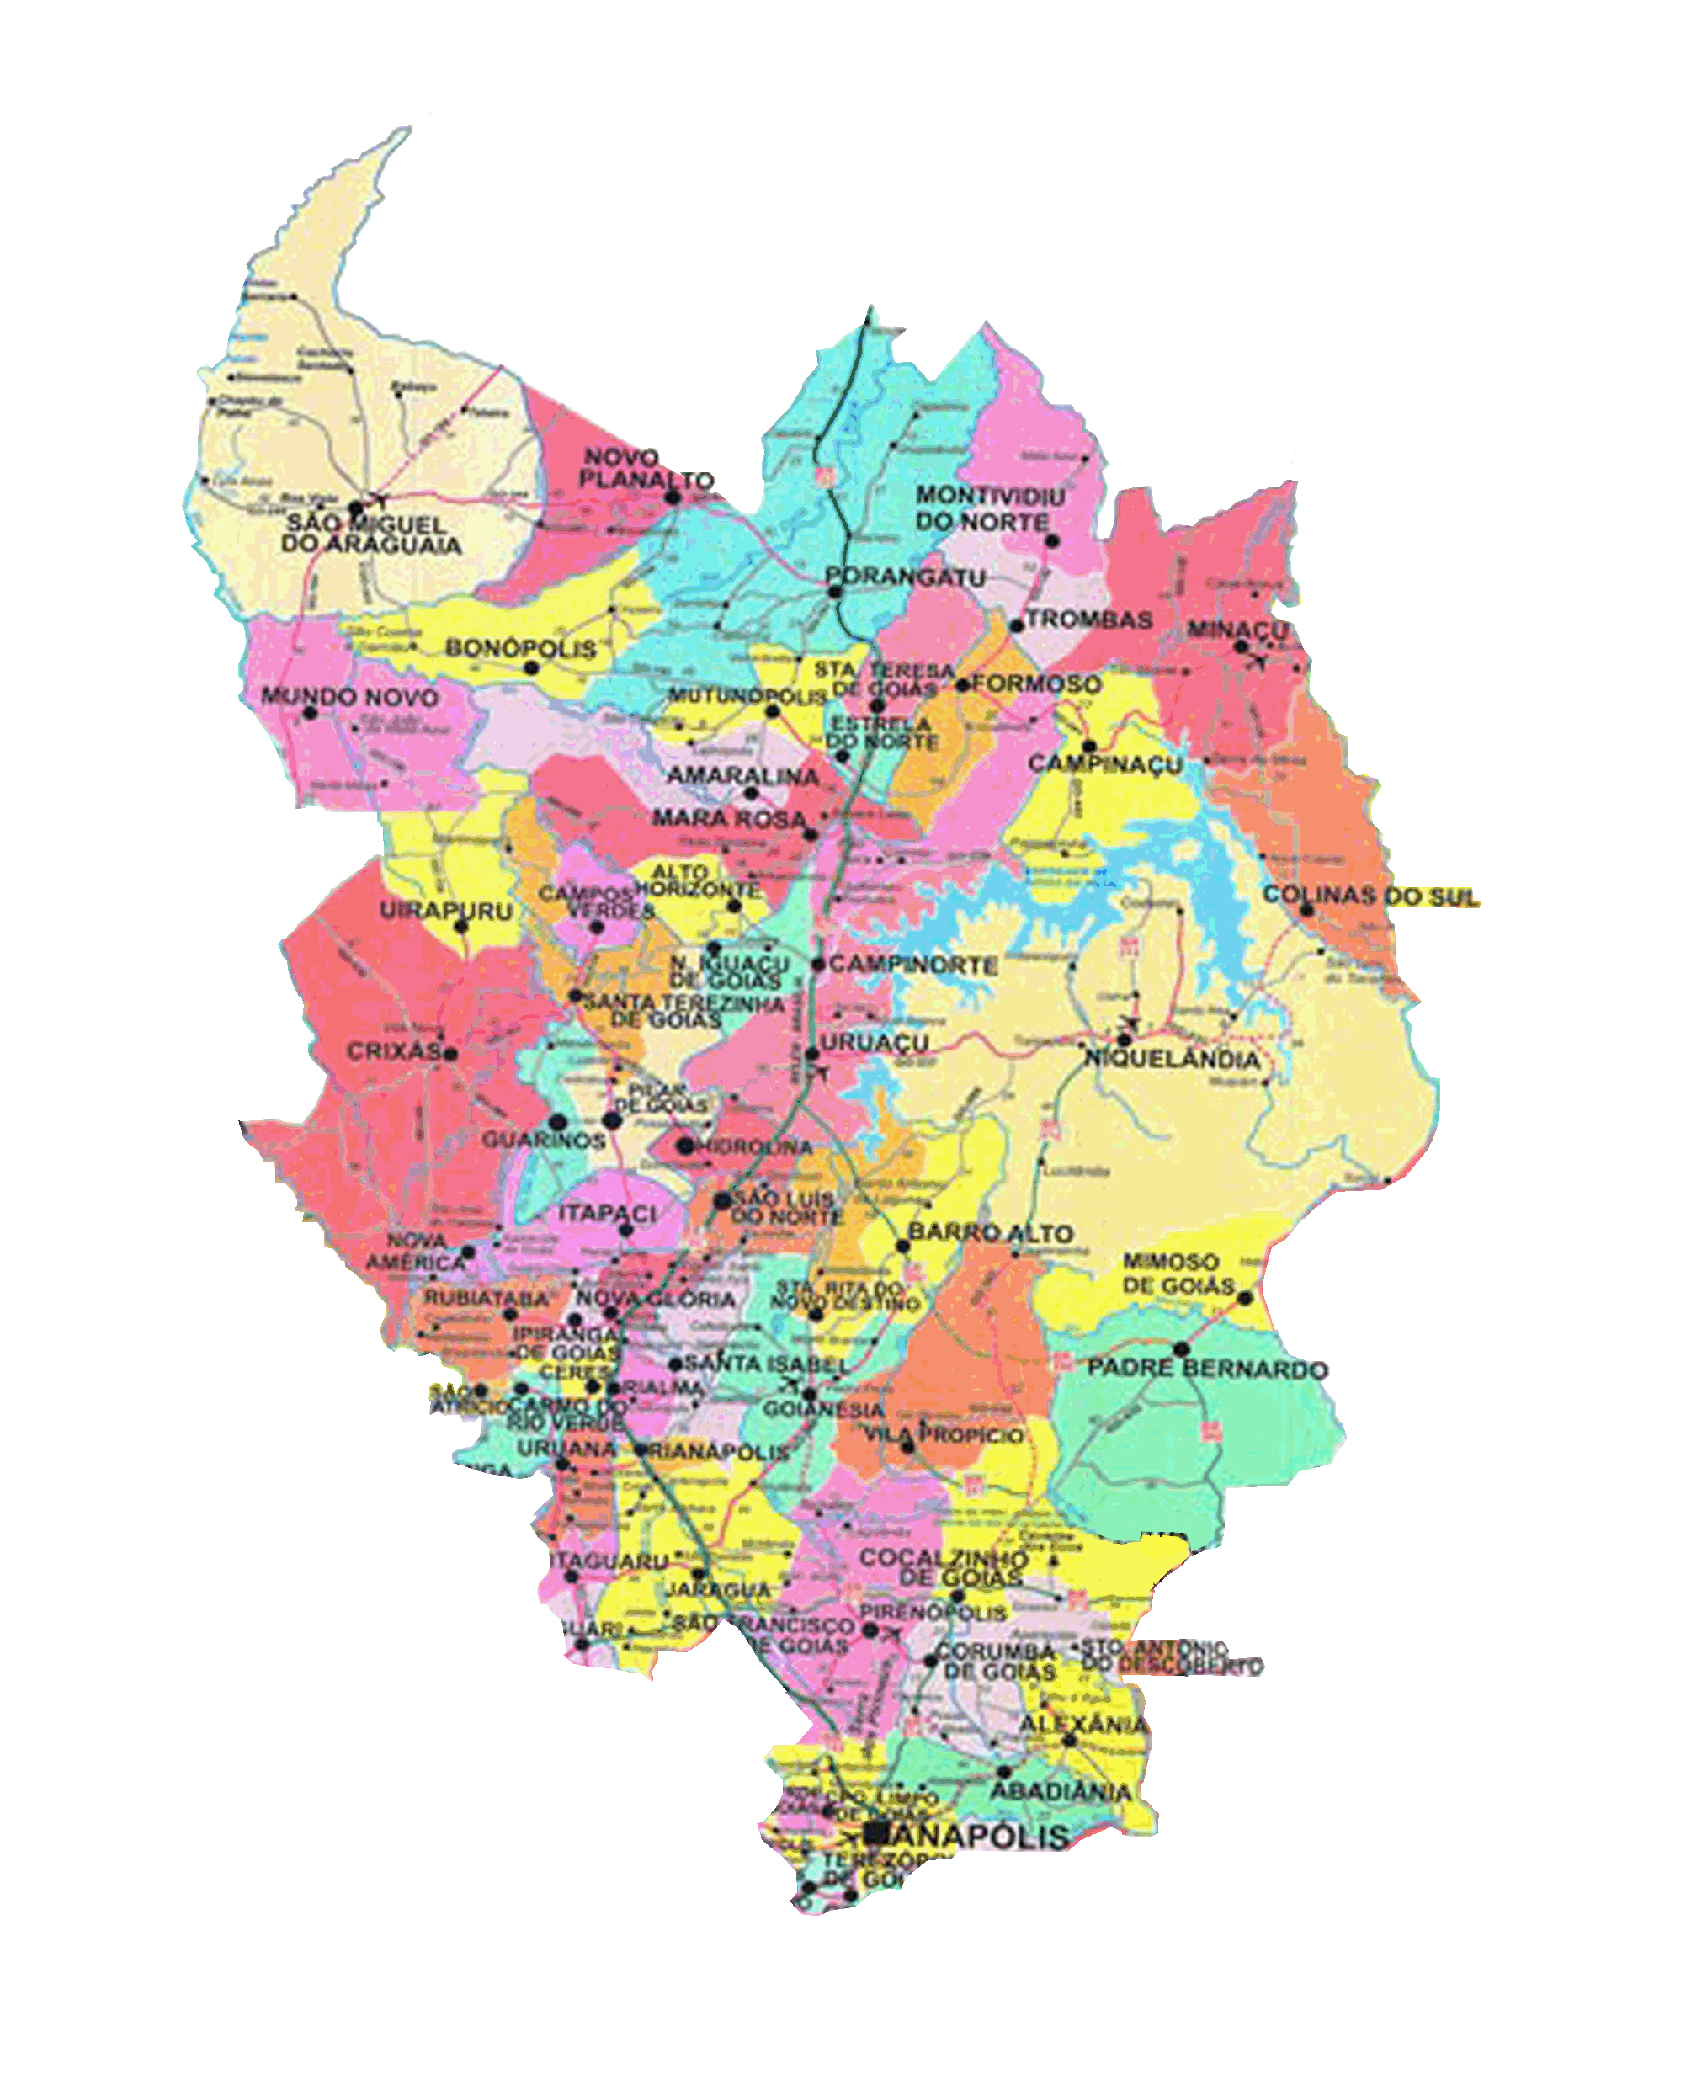
HOSPITAIS TIPO II

Slide 79
HOSPITAIS TIPO I
ABRANGÊNCIA REGIONAL
ANÁPOLIS | SANTA CASA DE MISERICÓRDIA DE ANÁPOLIS | HOSPITAL GERAL | MUNICIPAL | MÉDIA E ALTA COMPLEXIDADE
ANÁPOLIS | HOSPITAL EVANGÉLICO GOIANO S.A. | HOSPITAL GERAL | MUNICIPAL | MÉDIA E ALTA COMPLEXIDADE
CERES | HOSPITAL ORTOPÉDICO DE CERES | HOSPITAL GERAL | MUNICIPAL | MÉDIA E ALTA COMPLEXIDADE
CERES | HOSPITAL DR. DOMINGOS MENDES | HOSPITAL GERAL | MUNICIPAL | MÉDIA COMPLEXIDADE

Slide 80
HOSPITAIS TIPO I

Slide 81
HOSPITAIS GERAIS
ABRANGÊNCIA REGIONAL
MUNICÍPIO | UNIDADES HOSPITALARES
 | NOME | GESTÃO | NÍVEL DE ATENÇÃO
PORANGATU | HOSPITAL MUNICIPAL HENRIQUE ANTÔNIO SANTILO | MUNICIPAL | MÉDIA COMPLEXIDADE
SÃO MIGUEL DO ARAGUAIA | HOSPITAL MUNICIPAL ADAILTON DO AMARAL | MUNICIPAL | MÉDIA COMPLEXIDADE
NIQUELÂNDIA | HOSPITAL MUNICIPAL SANTA EFIGÊNIA | MUNICIPAL | MÉDIA COMPLEXIDADE
ALEXÂNIA | HOSPITAL MUNICIPAL DE ALEXÂNIA | MUNICIPAL | MÉDIA COMPLEXIDADE
PIRENÓPOLIS | HOSPITAL ESTADUAL DE PIRENÓPOLIS ERNESTINA LOPES JAIME | ESTADUAL | MÉDIA COMPLEXIDADE E ATENÇÃO BÁSICA
CERES | HOSPITAL PIO X | MUNICIPAL | MÉDIA COMPLEXIDADE
CRIXÁS | HOSPITAL MUNICIPAL DE CRIXÁS | MUNICIPAL | MÉDIA COMPLEXIDADE
ITAPACI | HOSPITAL DR JOSÉ PEIXOTO DA SILVEIRA | MUNICIPAL | MÉDIA COMPLEXIDADE
RUBIATABA | HOSPITAL MUNICIPAL DE RUBIATABA | MUNICIPAL | MÉDIA COMPLEXIDADE
GOIANÉSIA | HOSPITAL MUNICIPAL IRMÃ FANY DURAN | MUNICIPAL | MÉDIA COMPLEXIDADE
JARAGUÁ | HOSPITAL ESTADUAL DE JARAGUÁ SANDINO DE AMORIM | ESTADUAL | MÉDIA COMPLEXIDADE

Slide 82
HOSPITAIS GERAIS

Slide 83
HOSPITAIS DE PRIMEIRO ATENDIMENTO COM SALA DE ESTABILIZAÇÃO
ABRANGÊNCIA LOCO-REGIONAL
MUNICÍPIO | UNIDADES HOSPITALARES
 | NOME | GESTÃO | NÍVEL DE ATENÇÃO
CAMPINAÇU | HOSPITAL MUNICIPAL SÃO MARCOS CAMPINAÇU | MUNICIPAL | MÉDIA COMPLEXIDADE
MINAÇU | HOSPITAL MUNICIPAL DR EDNALDO BARBOSA MACHADO | MUNICIPAL | MÉDIA COMPLEXIDADE
MUNDO NOVO | HOSPITAL MUNICIPAL DE MUNDO NOVO | MUNICIPAL | MÉDIA COMPLEXIDADE
TROMBAS | HOSPITAL MUNICIPAL DE TROMBAS | MUNICIPAL | MÉDIA COMPLEXIDADE
MARA ROSA | HOSPITAL MUNICIPAL JOSÉ INOCENCIO DE OLIVEIRA DE MARA ROSA (22 leitos) | MUNICIPAL | MÉDIA COMPLEXIDADE
HIDROLINA | HOSPITAL MUNICIPAL DOUGLAS FAUSTINO MACHADO (28 leitos) | MUNICIPAL | MÉDIA COMPLEXIDADE
BARRO ALTO | HOSPITAL MUNICIPAL DE BARRO ALTO | MUNICIPAL | MÉDIA COMPLEXIDADE
PADRE BERNARDO | HOSPITAL MUNICIPAL DRA MARIA MÁRCIA GONZAGA | MUNICIPAL | MÉDIA COMPLEXIDADE E ATENÇÃO BÁSICA
ITAGUARU | HOSPITAL MUNICIPAL DE ITAGUARU | MUNICIPAL | MÉDIA E ALTA COMPLEXIDADE

Slide 84
HOSPITAIS DE PRIMEIRO ATENDIMENTO
COM SALA DE ESTABILIZAÇÃO

Slide 85
HOSPITAIS TIPO II
HOSPITAIS TIPO I
HOSPITAIS GERAIS
HOSPITAIS DE PRIMEIRO ATENDIMENTO
COM SALA DE ESTABILIZAÇÃO

Slide 86
Orçamento

Slide 87
Estimativa de custeio das portas hospitalares de urgência da REDE SUS para a melhoria do atendimento de urgência
A partir de setembro de 2024 (Comitê Gestor)
R$ 1.425.000,00 /mês

